Slide 1
ỨNG DỤNG TẠO ẢNH PHƠI SÁNG TỰ ĐỘNG
Giảng viên hướng dẫn: Phạm Nguyên Hoàng
Sinh viên thực hiện: Nguyễn Hưng
Notes:
Kính chào thầy và các bạn, em tên …, hôm nay em xin báo cáo đề tài Ứng dụng ….

Slide 2
Nội dung báo cáo
Đặt vấn đề
Mục tiêu
Phương pháp thực hiện
Kết quả đạt được
Kết luận và hướng phát triển
Notes:
Nội dung báo cáo gồm 5 phần

Slide 3
Đặt vấn đề
Máy ảnh là một phát minh vô cùng quan trọng và sáng tạo trong lịch sử của loài người. Chỉ với chiếc máy ảnh con người có thể ghi lại tất cả khoảnh khắc đáng nhớ trong cuộc sống
Kéo theo đó là sự ra đời của bộ môn nghệ thuật nhiếp ảnh. Lịch sử lâu dài của nhiếp ảnh đã sinh ra rất nhiều kĩ thuật chụp ảnh khác nhau. Ví dụ như: chụp ảnh panorama, chụp lia máy, chụp ảnh phơi sáng, …
Notes:
Máy ảnh là một phát minh vô cùng quan trọng và sáng tạo trong lịch sử của loài người. Chỉ với chiếc máy ảnh con người có thể ghi lại tất cả khoảnh khắc đáng nhớ trong cuộc sống
Kéo theo đó là những kĩ thuật nhiếp ảnh phong phú được ra đời. Ví dụ như: chụp ảnh phơi sáng, chụp ảnh lia máy, …

Slide 4
Đặt vấn đề
Chụp ảnh phơi sáng là một trong những kĩ thuật chụp ảnh chuyên nghiệp. Chụp phơi sáng tức là kéo dài thời gian mở của màn trập lâu hơn so với bình thường. Mục đích là để ánh sáng đi vào nhiều hơn
Để có một bức ảnh phơi sáng chúng ta cần phải học qua nhiều lý thuyết cơ bản lẫn nâng cao của nhiếp ảnh. Cũng như cần đến một số công cụ chuyên dụng
Hiện nay với sự phát triển phát triển vượt bậc của công nghệ, cùng với các kĩ thuật xử lí ảnh mà không cần các kiến thức chuyên sâu về nhiếp ảnh ta cũng có thể tạo ra được một bức ảnh phơi sáng đúng nghĩa
Notes:
Chụp ảnh phơi sáng là một kĩ thuật chụp ảnh chuyên nghiệp. Chụp ảnh phơi sáng tức là kéo dài thời gian mở của màn trập lâu hơn. Có thể từ 30 giây đến 1 phút hoặc có thể nhiều hơn nữa
Để chụp được ảnh phơi sáng thì người không có kinh nghiệm nhiếp ảnh sẽ gặp phải nhiều khó khăn

Slide 5
Mục tiêu
Thu thập dữ liệu video
Xây dựng thuật toán tạo ảnh phơi sáng tự động
Xây dựng các bộ lọc ảnh
Xây dựng giao diện người dùng

Slide 6
Phương pháp thực hiện

Slide 7
Phương pháp thực hiện
Thu thập dữ liệu
Video được thu thập ở các điều kiện cụ thể như sau:
Được quay ở môi trường ít ánh sáng
Được cố định tại một vị trí
Video có độ dài từ 10 giây đến 40 giây
Các video có chất lượng từ HD trở lên
Video có định dạng phổ biến như: MP4, MOV, MKV, …
Notes:
Với intent là greet
Và alias(chỉ các biến thể của một từ, hoặc các từ đồng nghĩa của một từ) là hi

Slide 8
Phương pháp thực hiện
Thuật toán tạo ảnh phơi sáng
Video là một dạng hình ảnh tổng hợp của rất nhiều ảnh tĩnh xuất hiện liên tục nối tiếp nhau
Một điểm ảnh của một bức ảnh được cấu tạo từ bộ 3 màu cơ bản: Red, Green, Blue
Vì vậy, một bức ảnh sẽ có 3 ma trận riêng biệt: Red, Green, Blue. Với mỗi phần tử đại diện cho giá trị kênh màu tại một pixel cụ thể

Slide 9
Video đầu vào
Tách video thành từng frame ảnh
Tiền xử lí trên từng frame ảnh
Phương pháp thực hiện
Thuật toán tạo ảnh phơi sáng tự động
Hợp nhất bộ 3 ma trận màu và trả về kết quả
Tính trung bình bộ 3 ma trận màu trên tất cả frame ảnh
Tách frame ảnh thành bộ 3 ma trận màu RGB
Notes:
Nhờ vào những đặc điểm của video và hình ảnh đã nêu ở trên, ta sẽ có sơ đồ đơn giản mô tả cách thức hoạt động của giải thuật như sau.

Slide 10
Phương pháp thực hiện
Xây dựng các bộ lọc ảnh
Chức năng cân bằng độ tương phản tự động
Chức năng áp dụng bộ lọc ấm, lạnh lên ảnh
Chức năng tăng giảm độ sáng của ảnh
Chức năng điều chỉnh giá trị trên từng kênh màu riêng biệt
Notes:
Bên cạnh đó, đề tài cũng xây dựng một số chức năng xử lí ảnh, nhầm giúp người dùng có nhiều tùy chọn hơn

Slide 11
Phương pháp thực hiện
Xây dựng giao diện người dùng
Video upload từ người dùng
Lưu video ở phía server
Trả kết quả về cho người dùng
Áp dụng thuật toán lên video
Notes:
Áp dụng thuật toán vừa nêu ở trên vào video

Slide 12
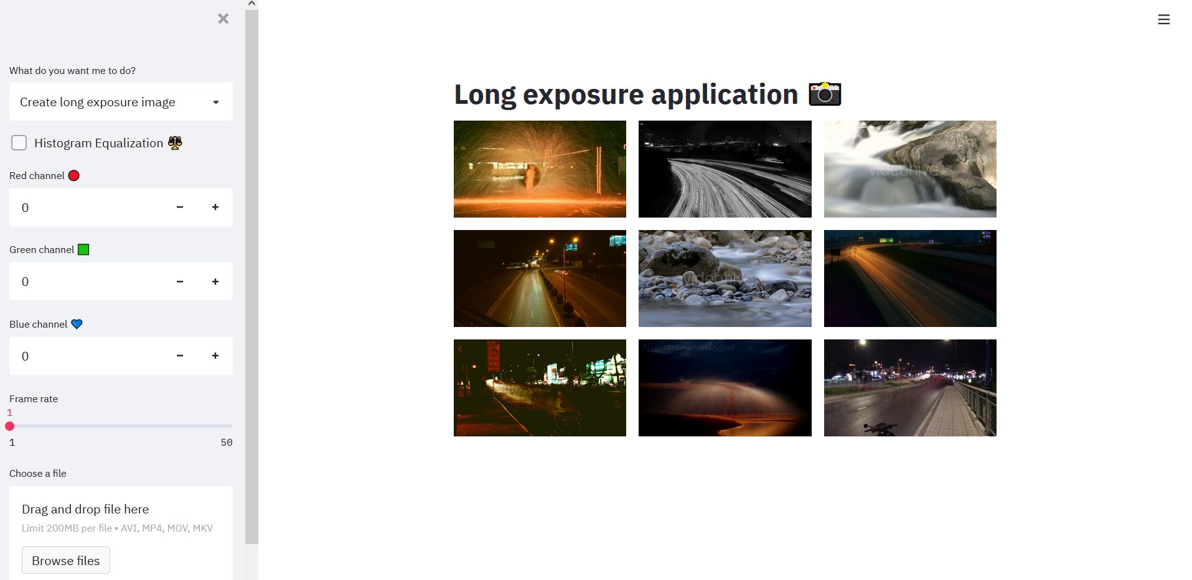
Phương pháp thực hiện
Xây dựng giao diện người dùng
Notes:
Giao diện bao gồm một số chức năng sau: upload video lên hệ thống, cân bằng độ tương phản trên từng frame ảnh, tăng giảm từng kênh màu cụ thể, điều chỉnh frame rate của video

Slide 13
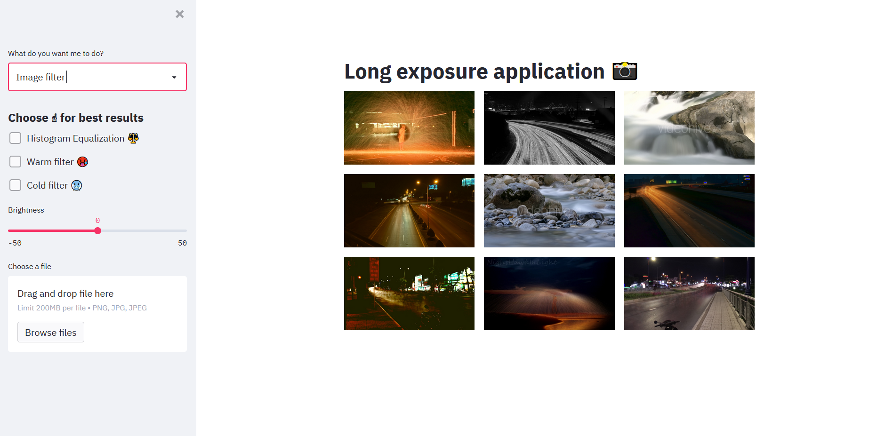
Phương pháp thực hiện
Xây dựng giao diện người dùng
Notes:
Giao diện bao gồm một số chức năng sau: cân bằng độ tương phản tự động, áp dụng gam màu nóng, áp dụng gam màu lạnh, tang giảm độ sáng của ảnh

Slide 14
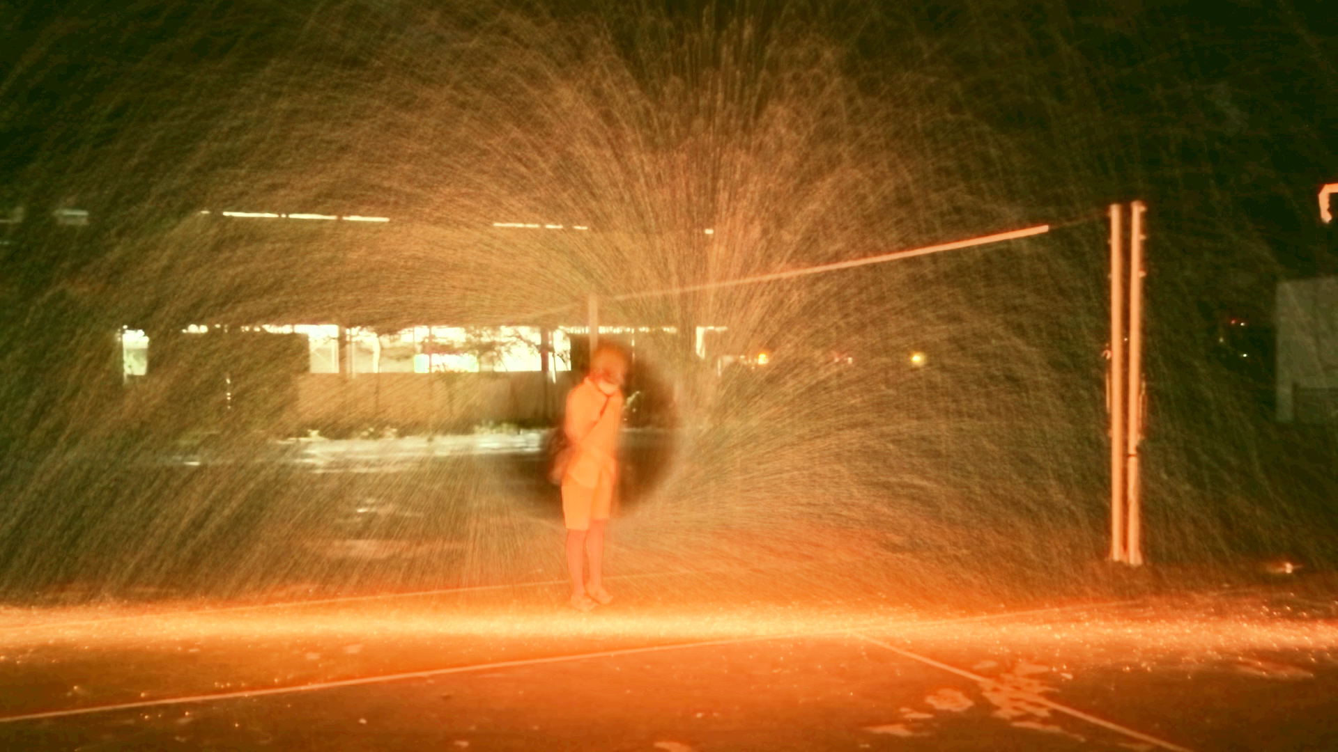
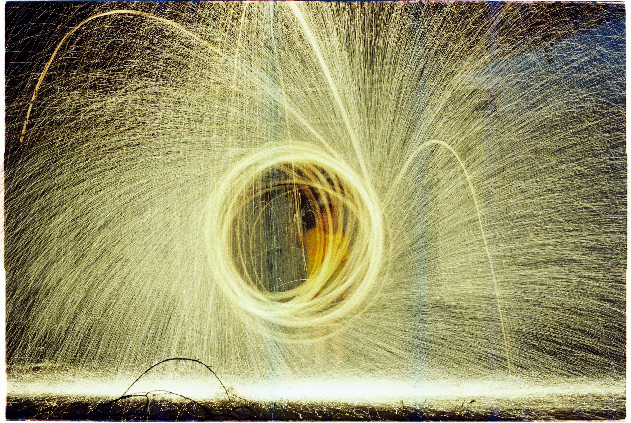
Kết quả đạt được
Ảnh được chụp từ máy ảnh film
Ảnh được tạo từ ứng dụng
Notes:
Video có độ dài 20 giây, được quay trong môi trường hạn chế ánh sáng. Hình ảnh sau đó áp dụng cân bằng tương phản tự động.
Khi so sánh ảnh được chụp bằng máy ảnh film, có thể thấy hình ảnh thu được đạt chất lượng khá tốt. Mô phỏng thành công kĩ thuật chụp ảnh phơi sáng

Slide 15
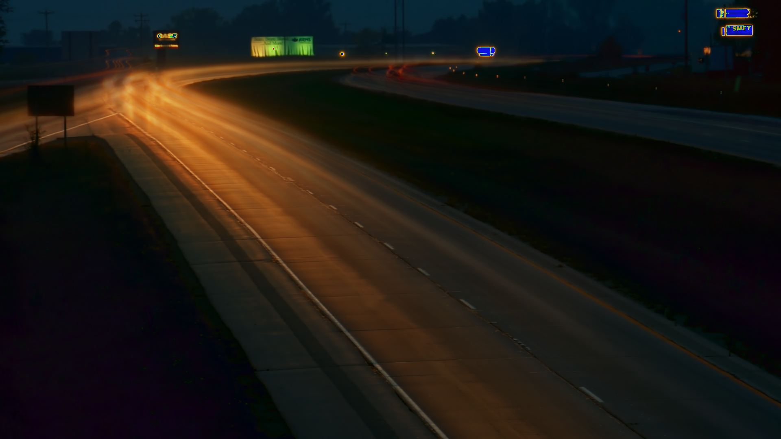
Kết quả đạt được
Notes:
Video có đội dài 10 giây, hình ảnh sau khi được tạo ra áp dụng bộ lọc ấm

Slide 16
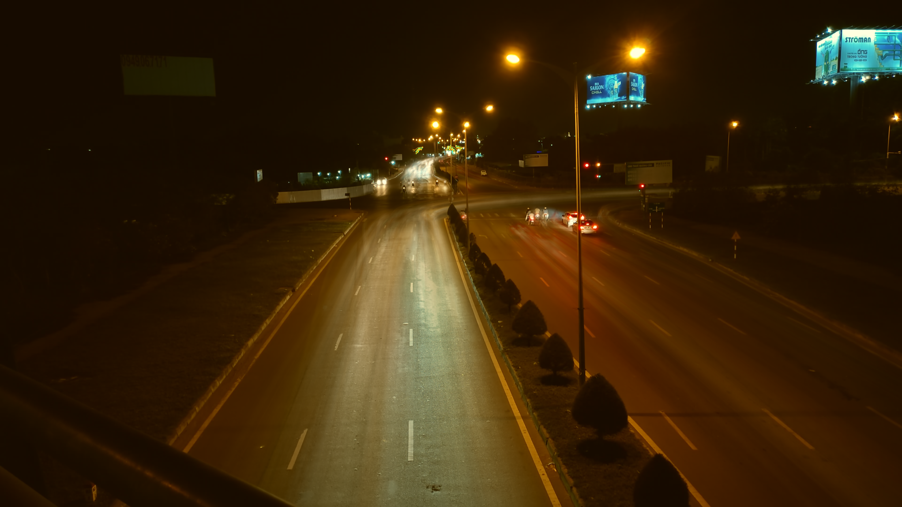
Kết quả đạt được
Notes:
Video có đội dài 20 giây, hình ảnh sau khi được tạo ra áp dụng bộ lọc ấm

Slide 17
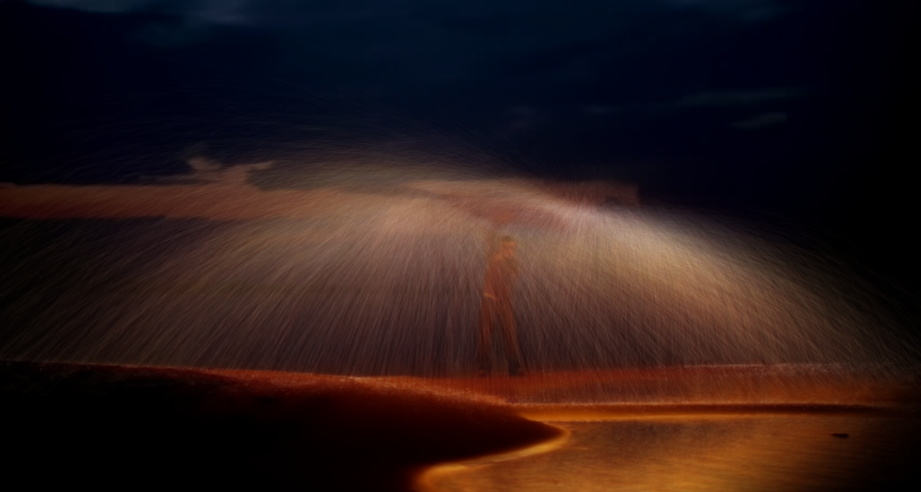
Kết quả đạt được
Notes:
Video 10 giây

Slide 18
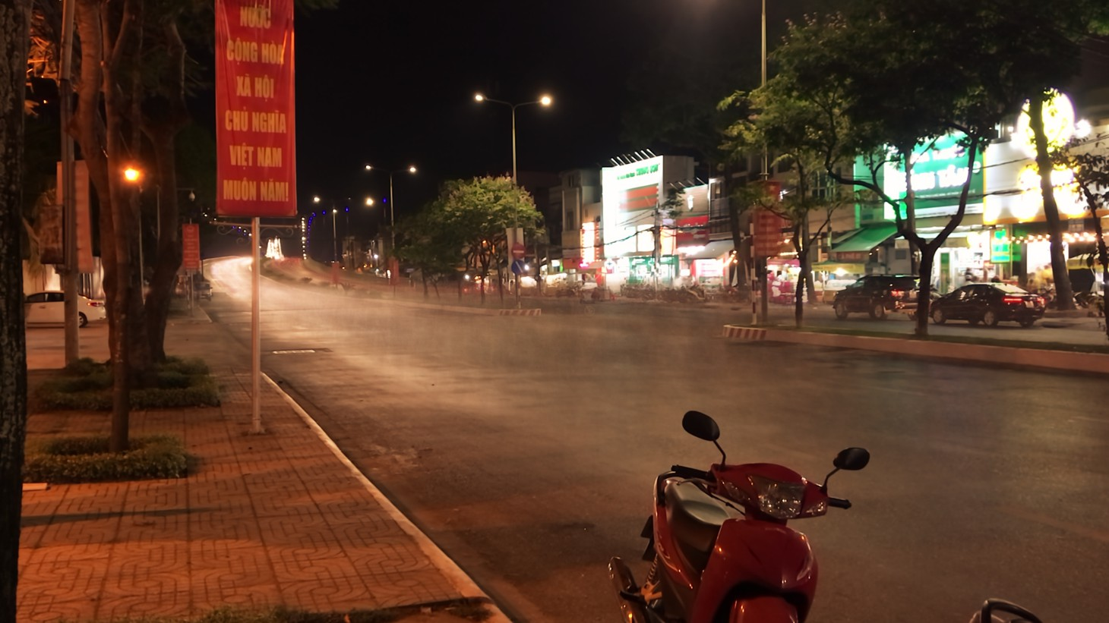
Kết quả đạt được
Notes:
Video 30 giây, áp dụng gam màu ấm

Slide 19
Kết luận và hướng phát triển
Kết luận
01
Ảnh được tạo từ ứng dụng cho chất lượng khá tốt
02
Các bộ lọc ảnh giúp người dùng có nhiều tùy chọn hơn
03
Giao diện dễ dàng sử dụng, cung cấp nhiều tùy chọn cho người dùng

Slide 20
Kết luận và hướng phát triển
Hướng phát triển
Phát triển thêm các bộ lọc ảnh
Xử lí các video có độ dài lớn
Tăng cường độ sáng cho một đối tượng cụ thể. Ví dụ: vệt sáng, pháo bông, …

Slide 21
Thanks for watching!

